Slide 1
Тема уроку: if else switch case

Slide 2
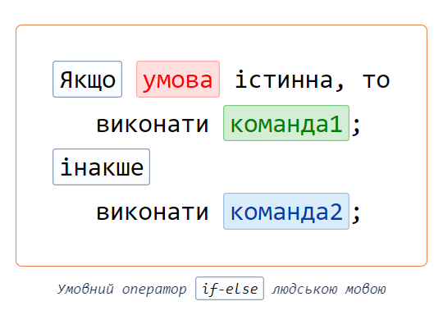
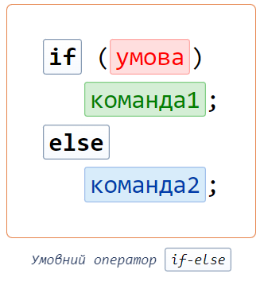
Умовні оператори
Від програм було б мало користі, якби вони робили абсолютно одне й те саме незалежно від зміни зовнішніх обставин. Потрібно, щоб програма вміла підлаштовуватися під різні ситуації та виконувати одні дії в одних випадках, а інші — в інших.
У Java це реалізовано за допомогою умовного оператора — спеціального ключового слова, яке дає змогу виконувати різні блоки команд залежно від правдивості умови.

Slide 3
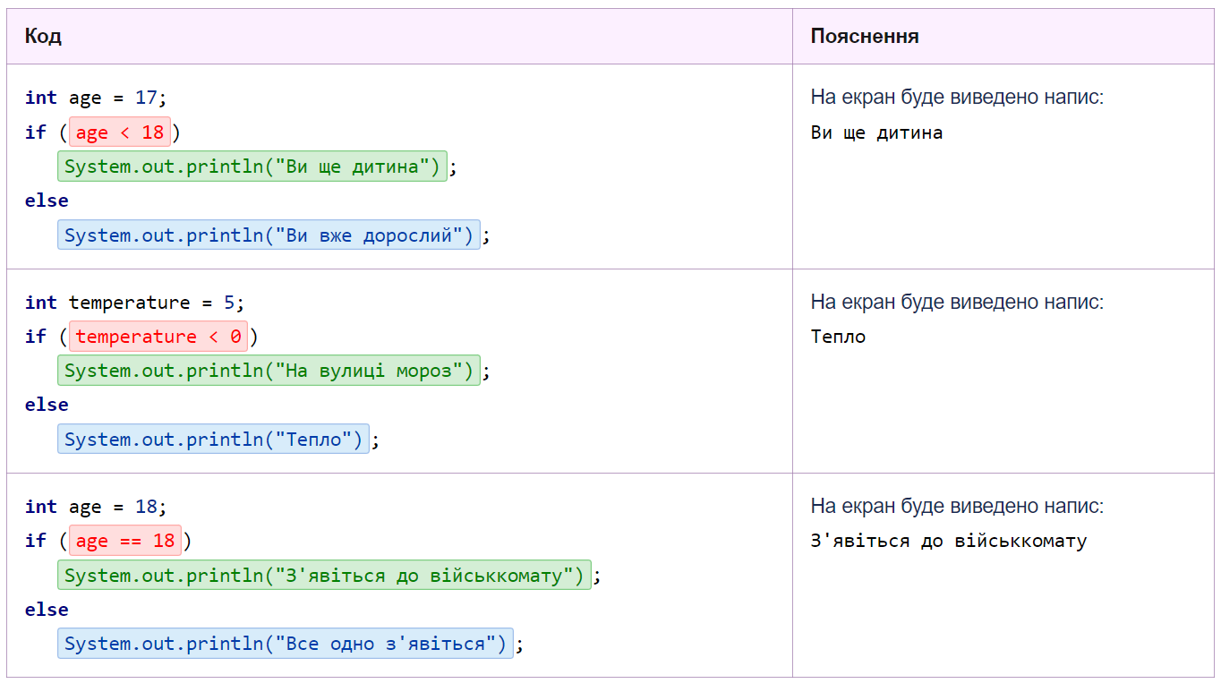
Умовні оператори
Умовний оператор складається з трьох частин: умови, команди 1 і команди 2. Якщо умова правдива (істинна), виконується команда 1, інакше — команда 2. Команди ніколи не виконуються одночасно. Загальний вигляд цього оператора такий:

Slide 4
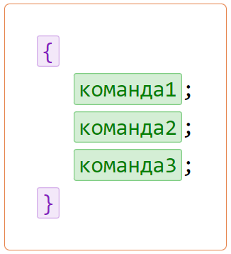
Умовні оператори
Якщо ви хочете, щоб у разі виконання (або невиконання) умови ваша програма виконала кілька команд, їх можна об'єднати в блок команд.
Щоб об'єднати команди в блок, потрібно «загорнути» їх у фігурні дужки. Отак це виглядає в загальному випадку:

Slide 5
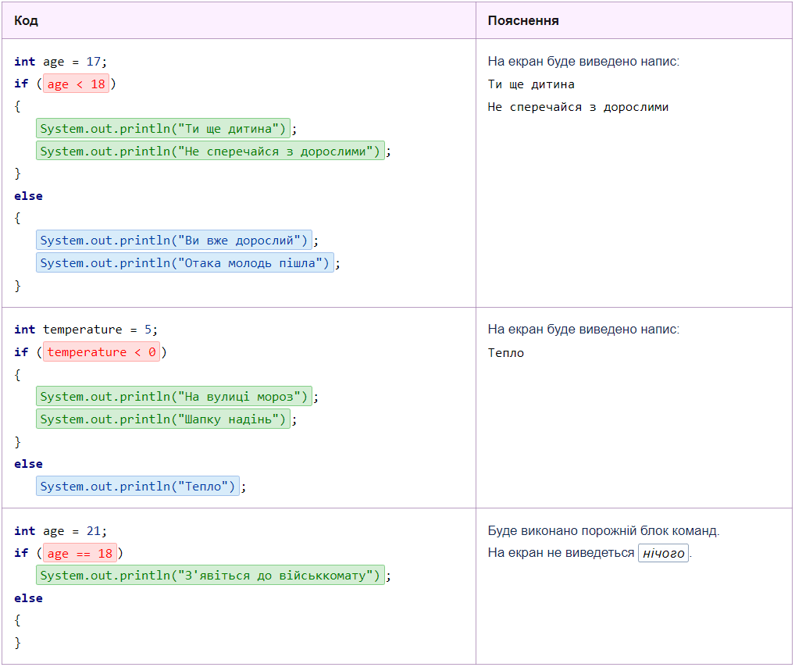

Slide 6
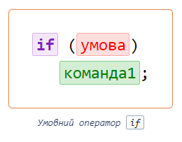
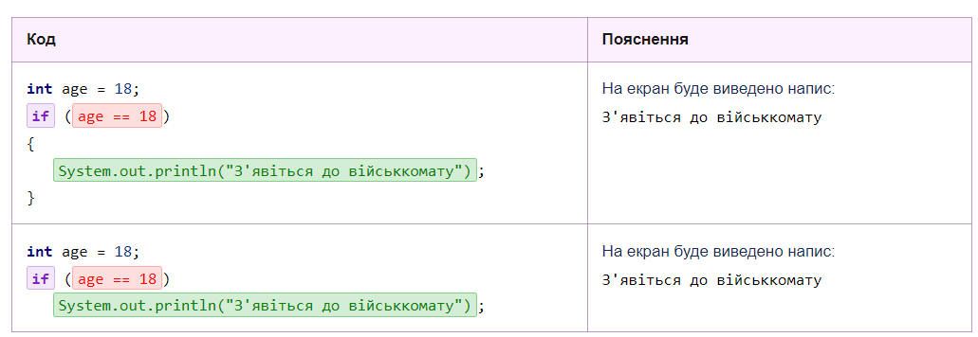
Скорочена форма if

Slide 7
Switch case
До структури switch звертаються, коли потрібно вибрати певний блок коду з багатьох інших. Цей оператор ефективно застосовувати при розгалуженні коду в кількох напрямках на основі однієї змінної.
switch (вираження) {
case x: // фрагмент коду
break;
case y:
// фрагмент коду
break;
default:
// фрагмент коду
}

Slide 8
Приклад switch case
int num = 60;
switch (num) {
case 50: size = "Маленький"; break;
case 60: size = "Середній"; break;
case 200: size = "Великий"; break;
default: size = "Не відомо"; break; }
System.out.println ("size: "+ size);

